Slide 1
Мобильное приложение Pomodoro Planner
Вечерний Коммит

Slide 2
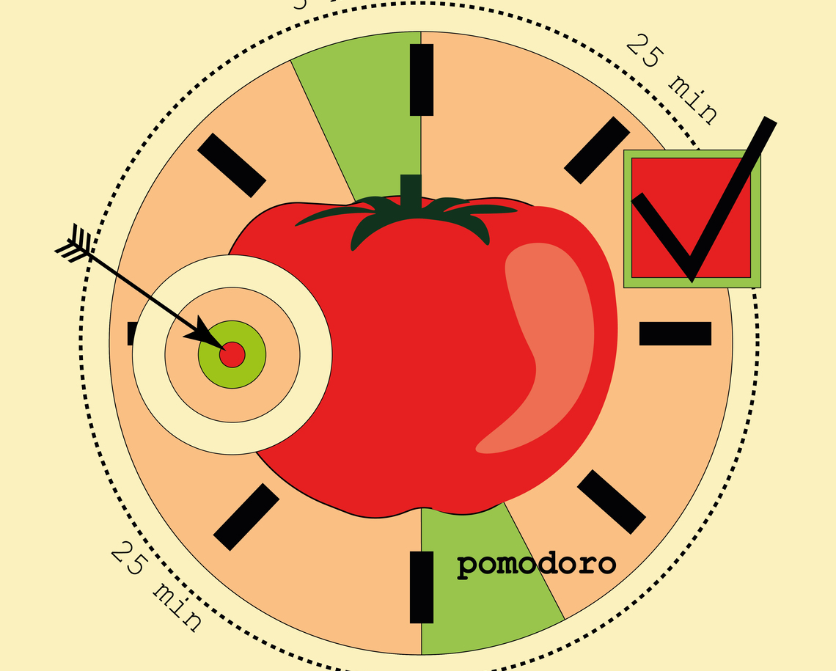
Что мы разрабатываем?
Приложение для концентрации внимания на учёбе, хобби или каком-либо другом занятии.

Slide 3
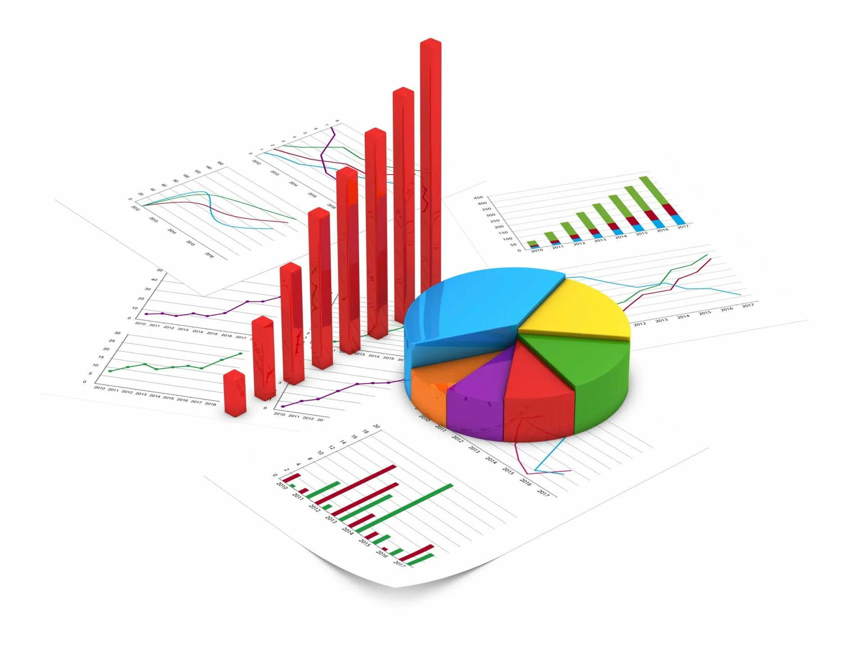
Анализ Целевой Аудитории
На следующих слайдах приведены графики из проведенных опросов.

Slide 5
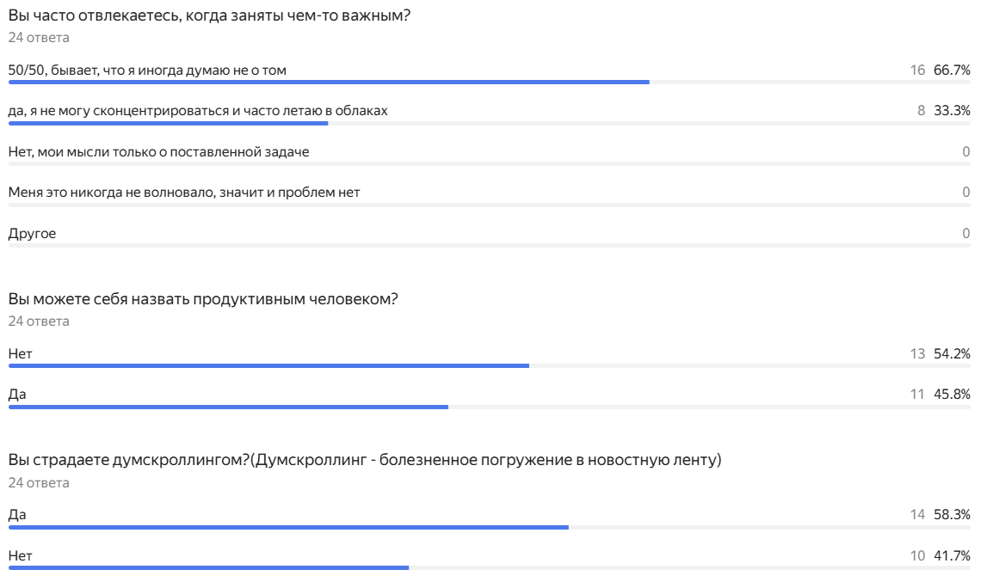
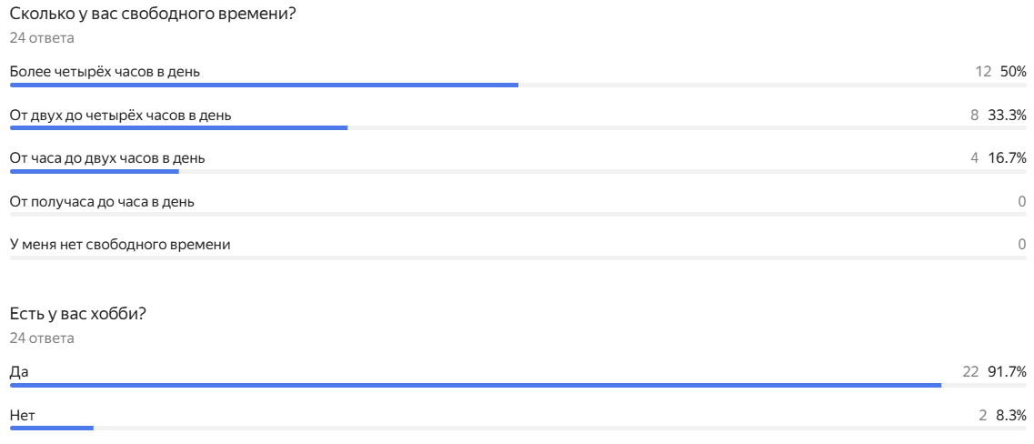

Slide 6
Какие можно сделать выводы?
Несмотря на наличие свободного времени, люди не могут сконцентрироваться на выполнении задач, т.к. постоянно откладывают их и отвлекаются.
Для кого наше приложение?
Студенты, которые хотят улучшить тайм-менеджмент или испытывают трудности с самоорганизацией

Slide 7
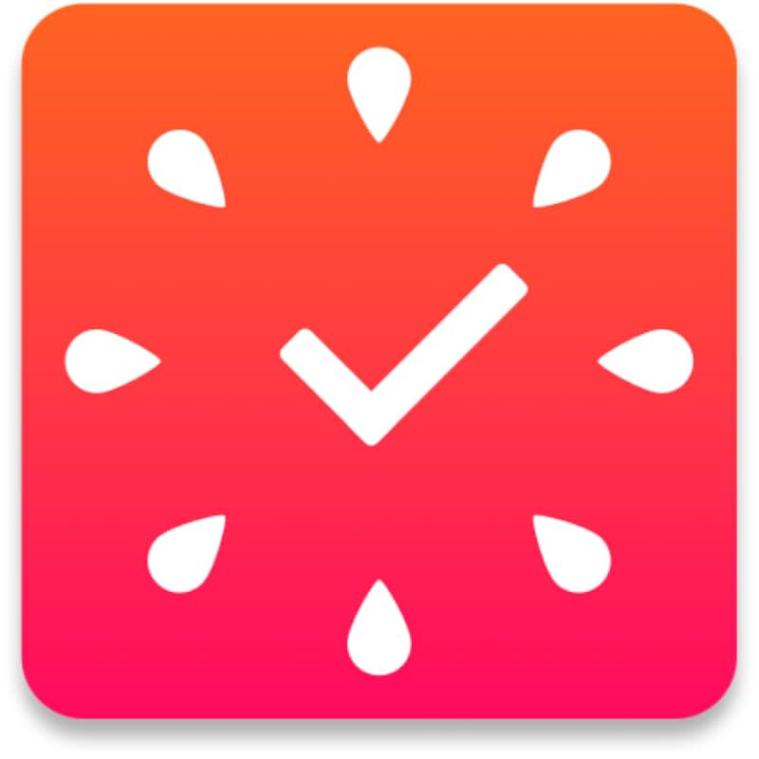
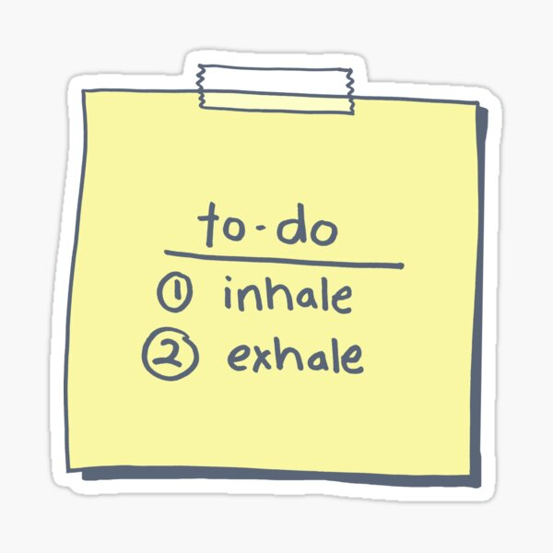
Какие проблемы решает наш продукт?
Отвлечение во время выполнения важных дел.
Трудности с самоорганизацией.
Отслеживание дедлайнов.
Концентрация на хобби/занятии.

Slide 8
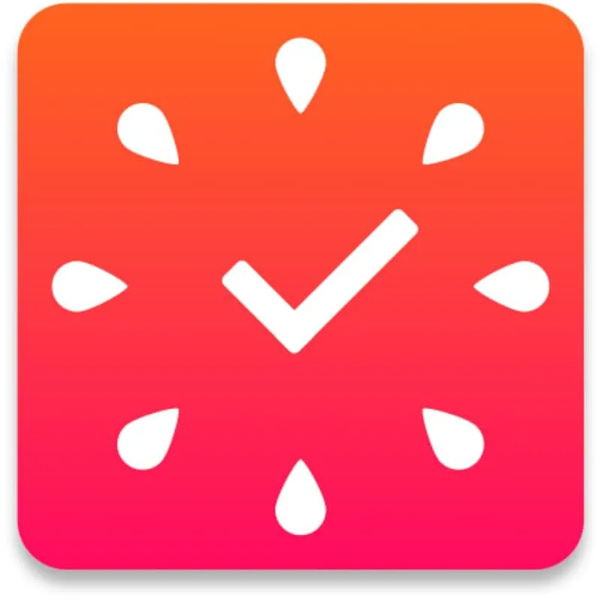
Аналоги приложения
Focus-To-Do
YPT
Pomocat

Slide 9
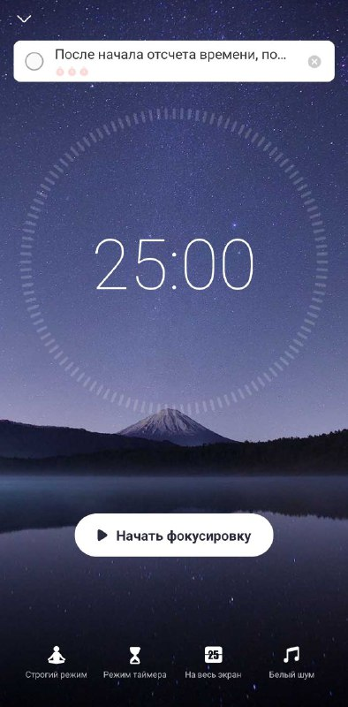
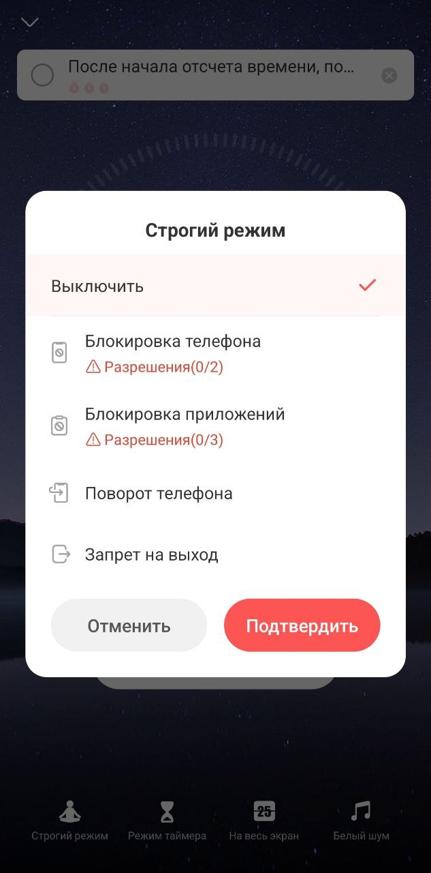
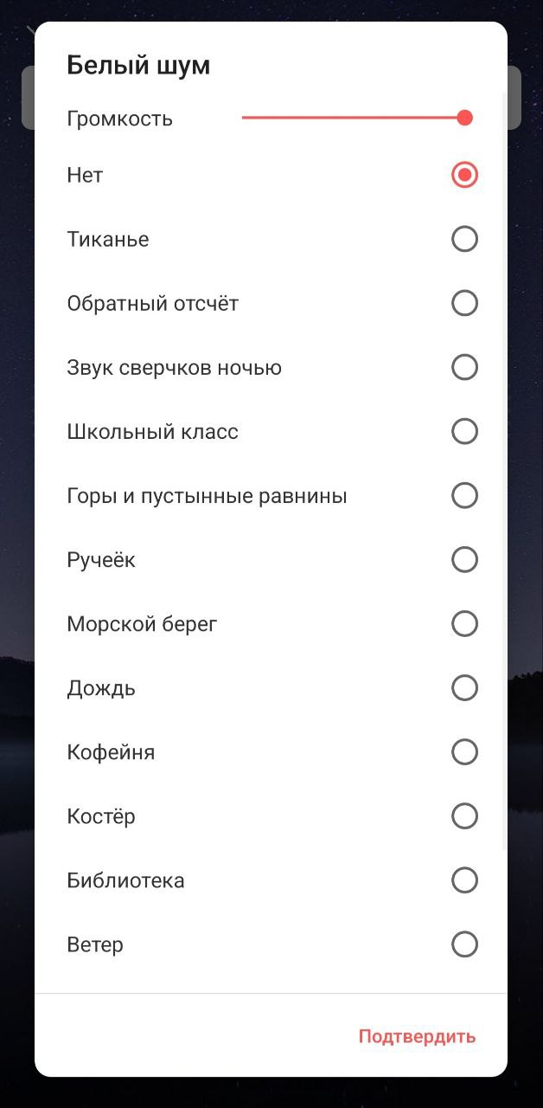
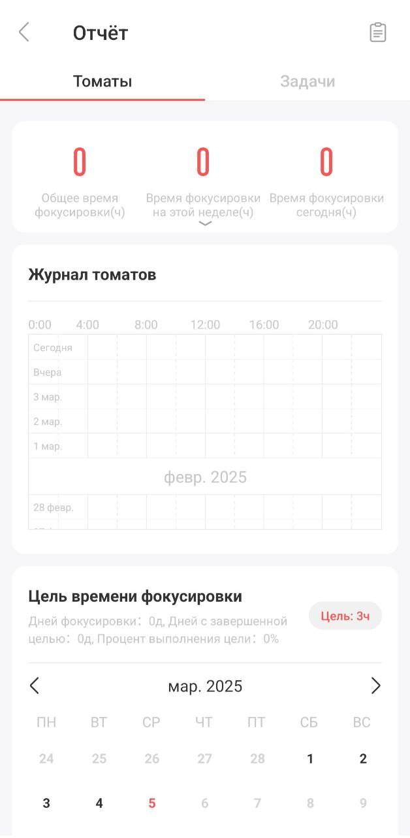
Плюсы и минусы
Focus To do
Достоинства:
Интеграция таймера Помодоро и списка задач
Подробная статистика и отчеты
Звуковые опции
Недостатки :
Некоторые функции доступны только в платной версии
Интерфейс может показаться перегруженным

Slide 10
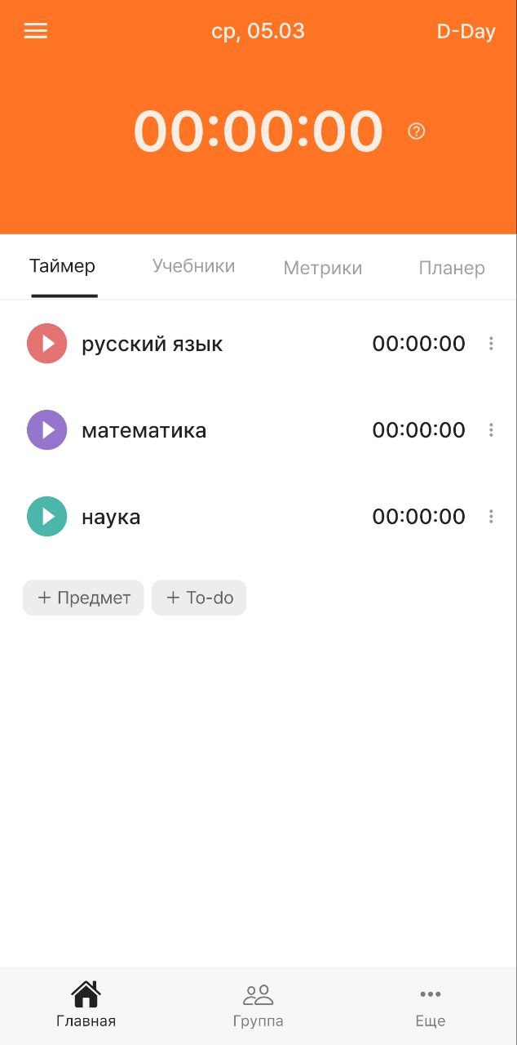
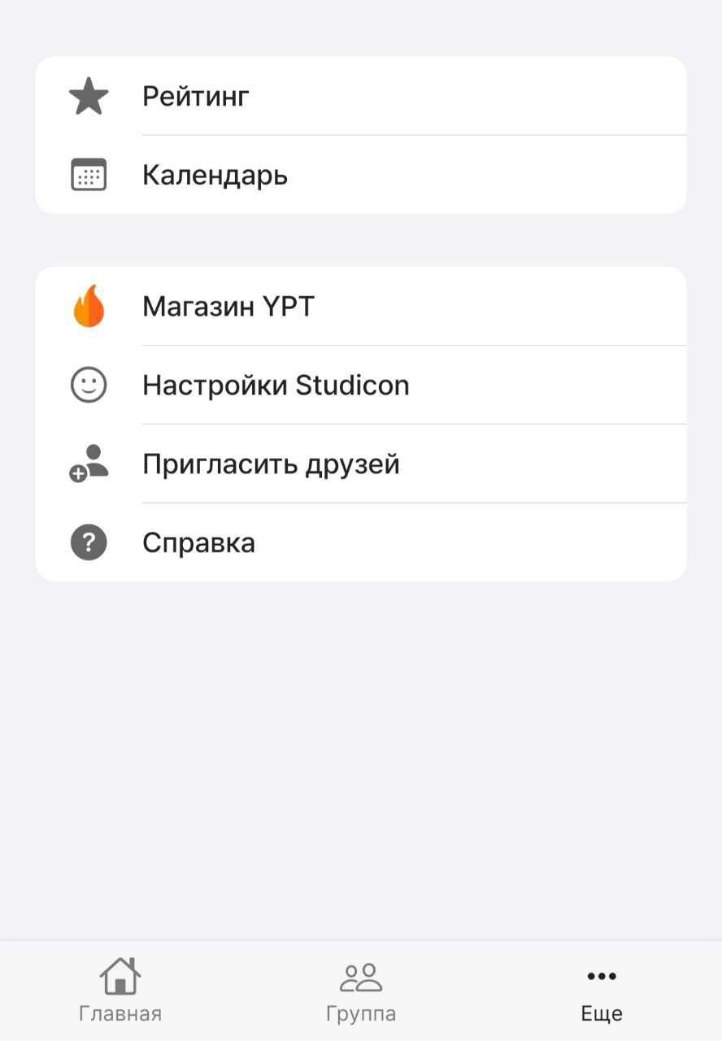
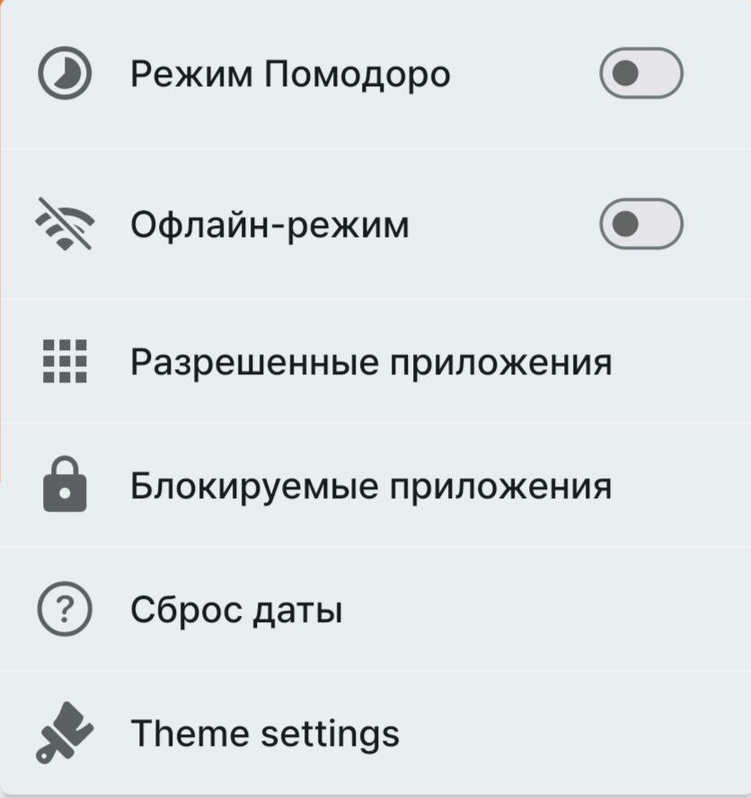
Плюсы и минусы
YPT
Достоинства:
Возможность создавать учебные группы
Статистика и визуализация прогресса
Блокировка отвлекающих приложений
Оффлайн режим
Недостатки:
Проблемы с уведомлениями
Обязательная регистрация
В Оффлайн режиме не работает раписание

Slide 11
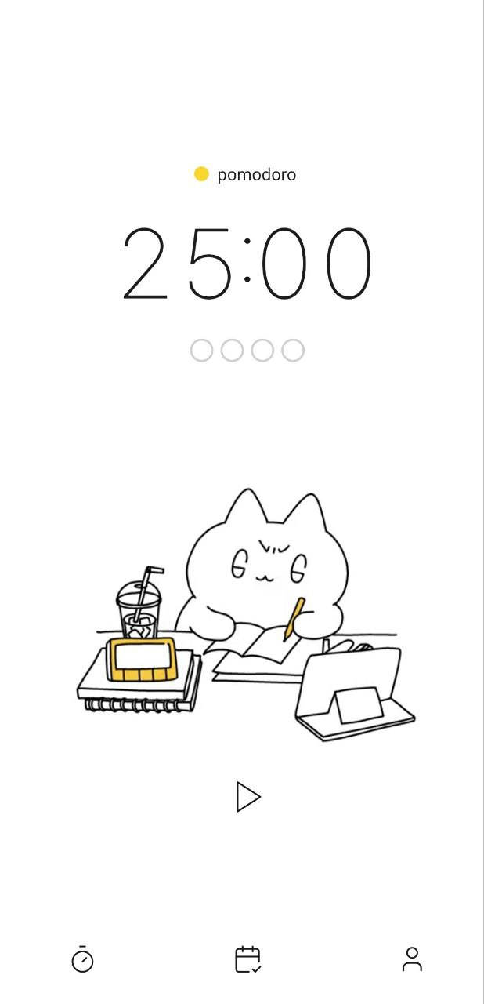
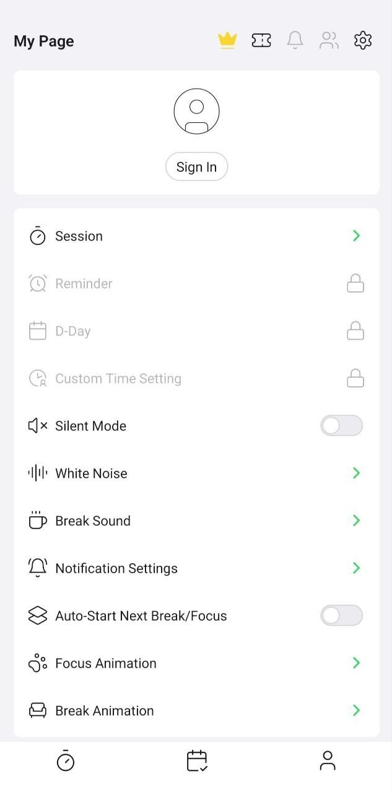
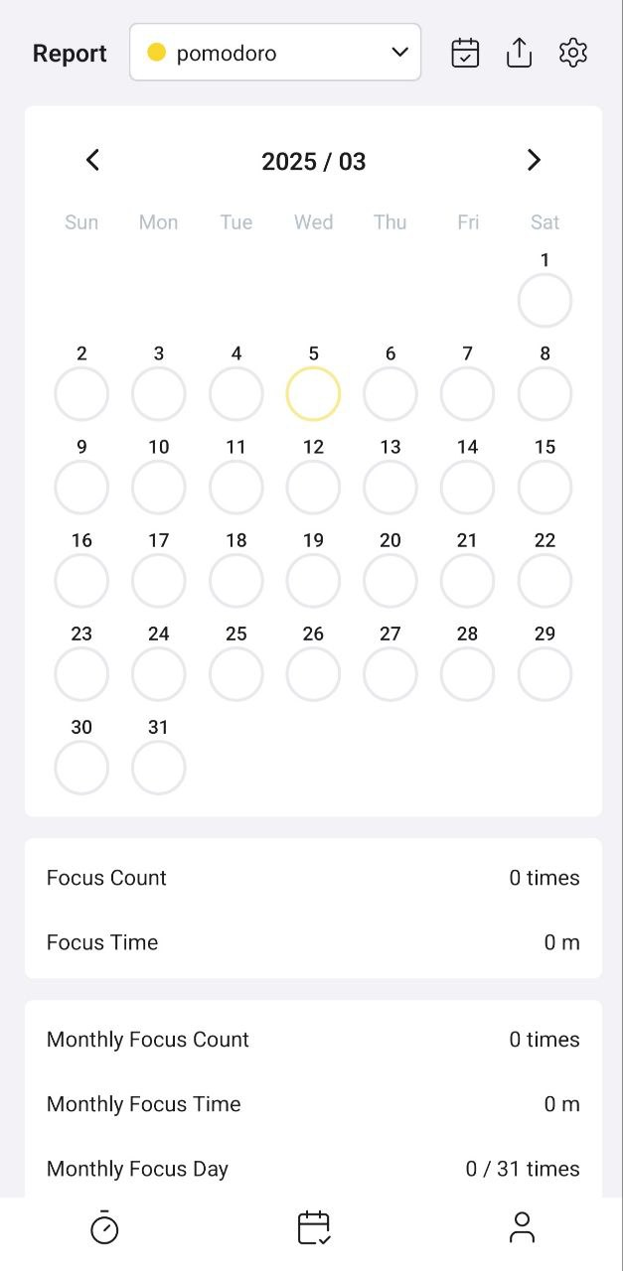
Плюсы и минусы
Pomocat
Достоинства:
Милые анимации и дизайн
Разнообразные звуковые опции
Отслеживание прогресса
Недостатки:
Не поддерживается русский язык
Ограничения в бесплатной версии
Проблемы с производительностью
Проблемы с совместимостью

Slide 12
Минимально жизнеспособный продукт
ТАЙМЕР ПО МЕТОДУ ПОМОДОРО.
СВОБОДНЫЙ ТАЙМЕР - идёт пока пользователь его не остановит, суммарное время занятия также записывается.
Если пользователь свернет приложение во время таймера - делаем звук/уведомление/вибрацию ИЛИ!!! фигачим ему незакрывающееся окно с кнопкой возвращения в приложение(возможно только если пользователь даст разрешение на всплывающие окна)
(???) Планировщик задач/отслежка дедлайнов.
(???) Возможность добавлять людей в группы для совместной работы.

Slide 13
Что будем использовать?
Xamarin (C#, .NET, Кросплатформенная разработка)

Slide 14
Тех. Задание функционала таймера Помодоро
Реализация таймера по технике "Помодоро": 25 минут работы, 5 минут перерыва.
После нажатия на треугольничек начинает идти таймер и появляются кнопки "Пауза" и "Сбросить таймер"(ставит снова 25 минут работы по дефолту).
По истечению каждого из таймеров должно приходить уведомление со звуком.
Можно выбрать, для чего стоит таймер, по дефолту будет стоять "Учёба" и "Хобби", но пользователь, нажав на плюсик, может добавить что-то ещё.
Для каждого занятия будет своё суммарно потраченное на это время, желательно время перерыва туда не записывать.
Обнулять суммарное время каждый день.

Slide 15
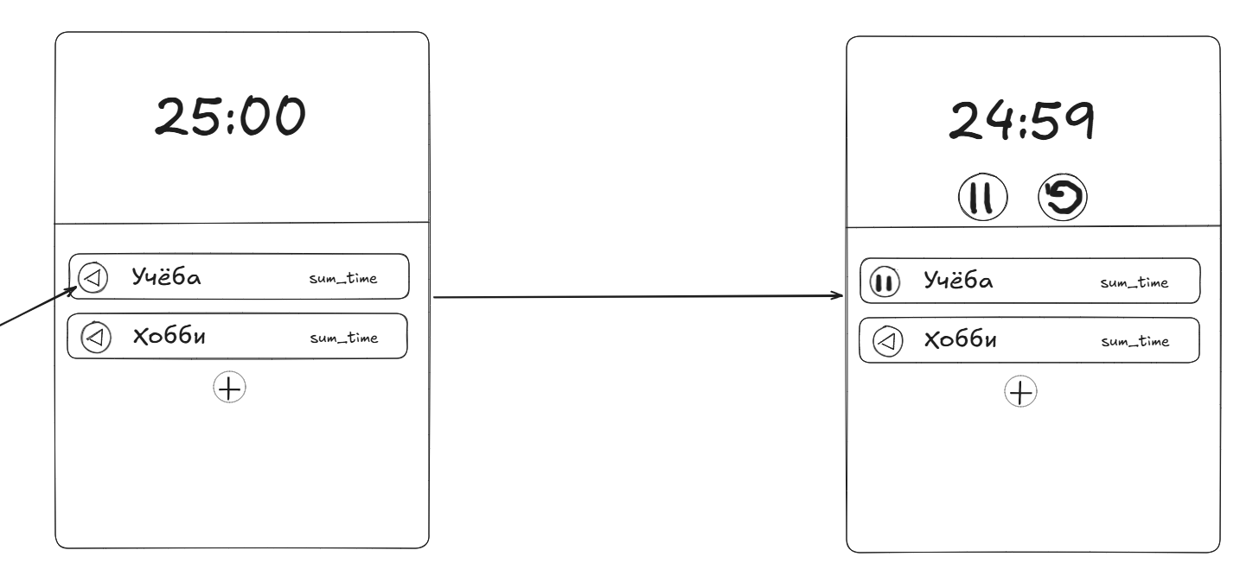
Черновой концепт реализации таймера Помодоро.

